Slide 1
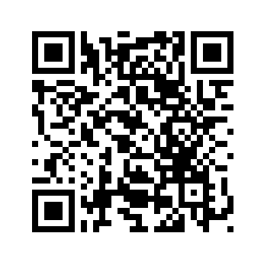

나라사랑 하나통장 &
하나 나라사랑카드
나라사랑 하나통장 및 카드 혜택 소개
나라사랑 하나통장 상품 안내
가입대상 | 만 38세 이하의 병역판정검사 수검(예정)자, 현역병/사회복무요원, 군복무를 마친 예비역 등 실명의 개인 (단, 병무청에서 나라사랑카드 가입을 승인한 개인에 한함)
적용이율 | 최고 2.00%(연, 세전)[기본 0.10% + 우대 1.90%] (2026.01.05 기준, 세전)
우대금리 제공조건 | 군급여 입금 실적이 충족된 경우(국군재정관리단의 중앙급여이체) ※ 단, 사회복무요원은 복무기간 등록 후 기간 중 급여 입금 실적이 충족된 경우
하나 나라사랑카드 혜택 안내
실적 조건 없이 | PX 최대 30% 캐시백(월 할인 10만원한도) 쿠팡/네이버플러스 스토어 20% 캐시백 편의점 CU 최대 30% 할인 | 전월 실적 10만원 이상 /통합 할인 한도 | 대중교통(버스, 지하철) 20% 캐시백 국군콘도 이용시 20% 캐시백 스타벅스 20% 캐시백 아웃백/VIPS 20% 캐시백 롯데리아/맥도날드/버거킹 등 패스트푸드 5% 캐시백 G마켓/무신사/11번가 등 온라인쇼핑 10% 캐시백 TOEIC, OPIc 등 어학시험 5% 캐시백 교보문고/알라딘 5% 캐시백 광역교통(KTX, SRT 등) 5% 캐시백 에버랜드/롯데월드 50% 할인(월 1회)
군급여 특화서비스 | 택시: 할인 최대 20% 캐시백 딜리버리: 배달의민족 / 쿠팡 / 요기요 최대 20% 캐시백 디지털라이프: 최대 10% 캐시백 (OTT, 유튜브 등) 영화관: CGV 팝콘 세트 (연 6회)
금융서비스 | 현역병 상해보험 나라사랑 휴대폰 케어(휴대폰 파손 보상)
나라사랑 하나통장 및 카드 가입 절차 안내
나라사랑 하나통장이 없어요!
이미 나라사랑 하나통장이 있어요!
[필수 사전 준비물]
① 신분증 ② 본인명의 핸드폰
[필수 사전 준비물]
① 나라사랑포털 앱 ② 하나원큐 앱
*장병내일준비적금 가입시 필수
STEP1. 2page 참고
나라사랑 하나통장 + 카드 만들기
나라사랑 하나통장 & 하나 나라사랑카드 보유 손님
OR 하나은행 입출금 통장이 있는 손님이라면!
「하나 장병내일준비적금」에 바로 가입이 가능해요!
나라사랑 하나통장 및 하나 나라사랑카드는
QR을 통해 한번에 신청 가능합니다.
STEP2. 3page 참고
하나원큐(하나은행) 앱 설치
하나 장병내일준비 적금 가입하는 법!
5page에서 자세히 알아보세요

Slide 2
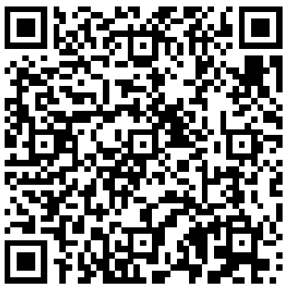
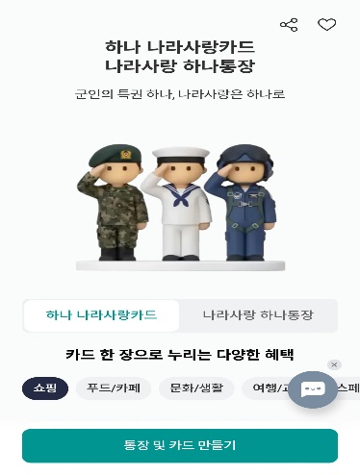
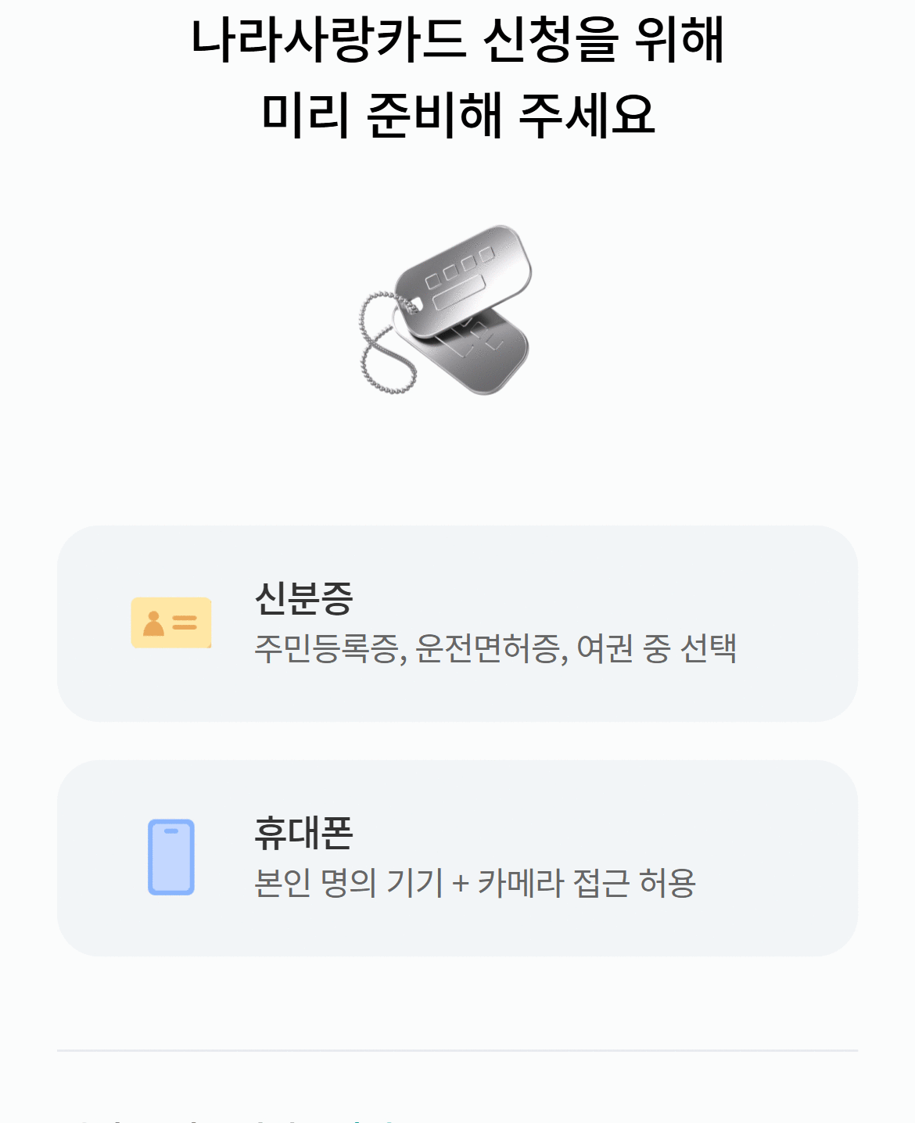
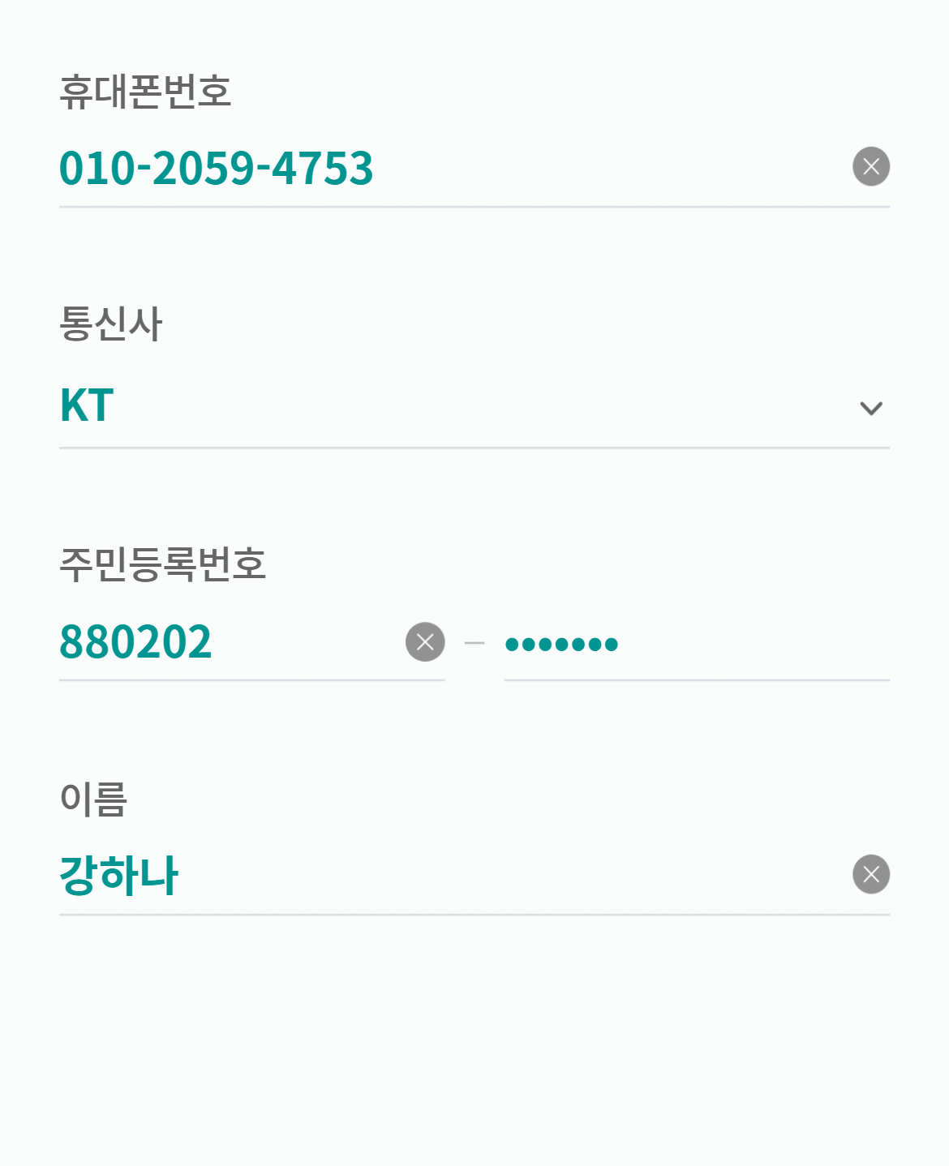
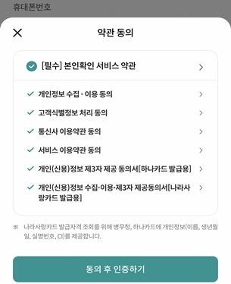




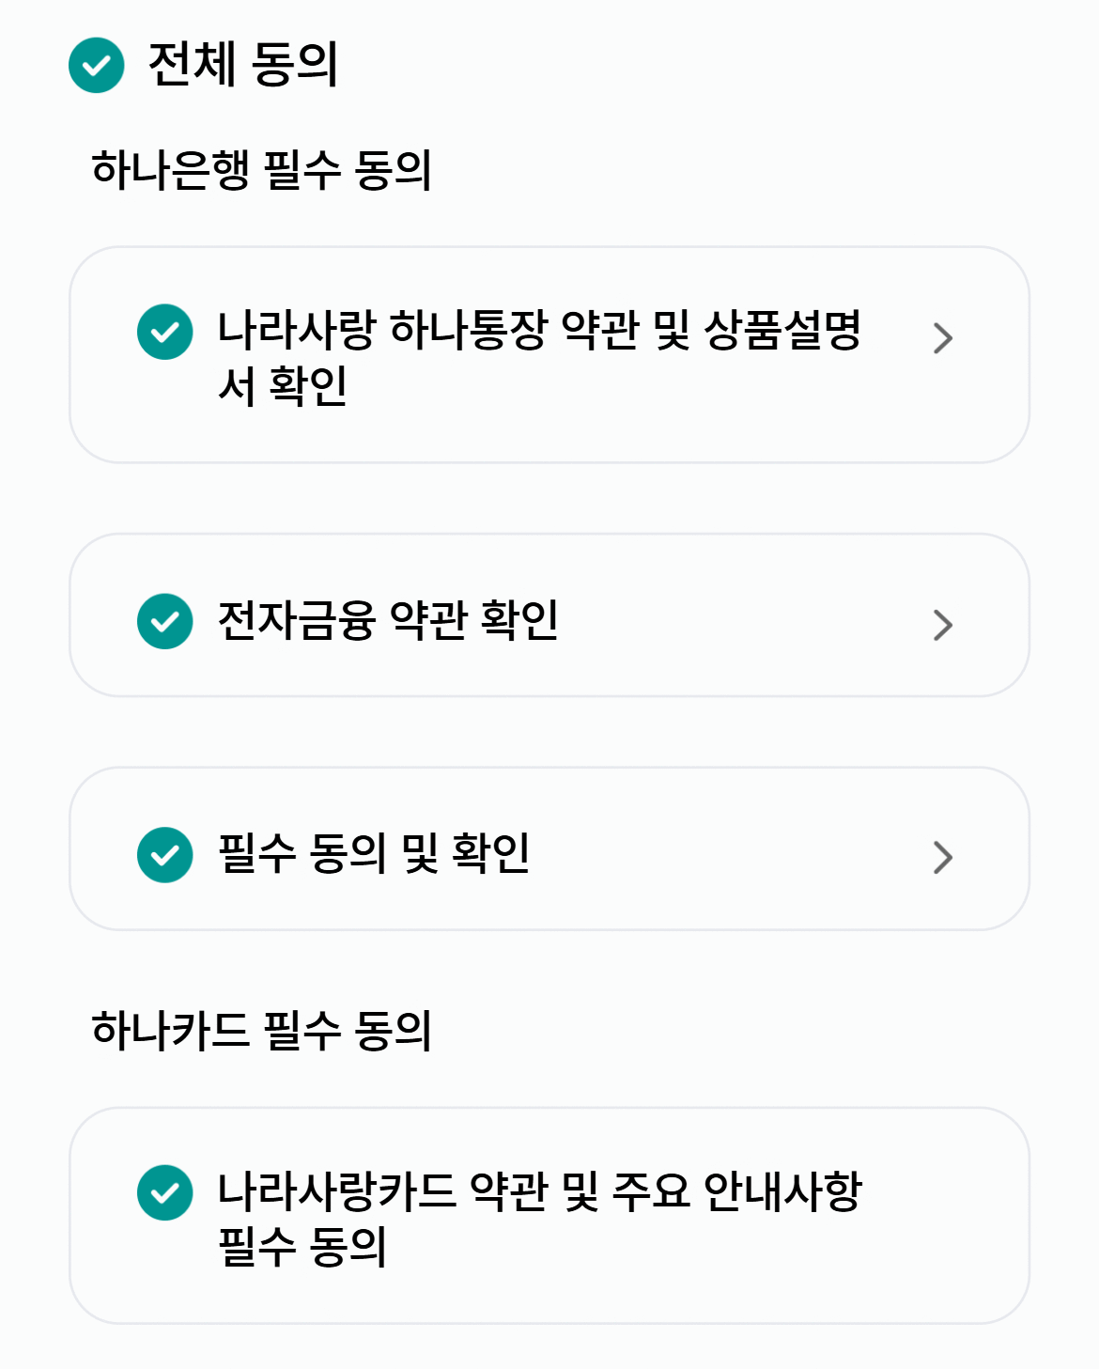
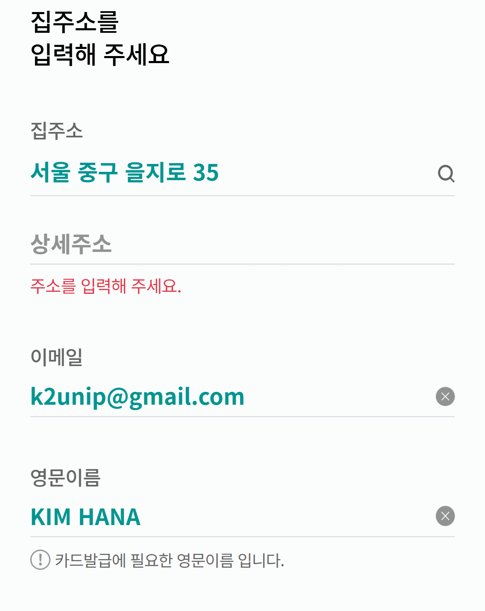
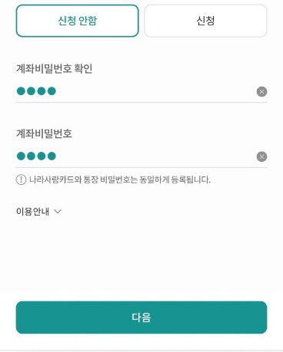
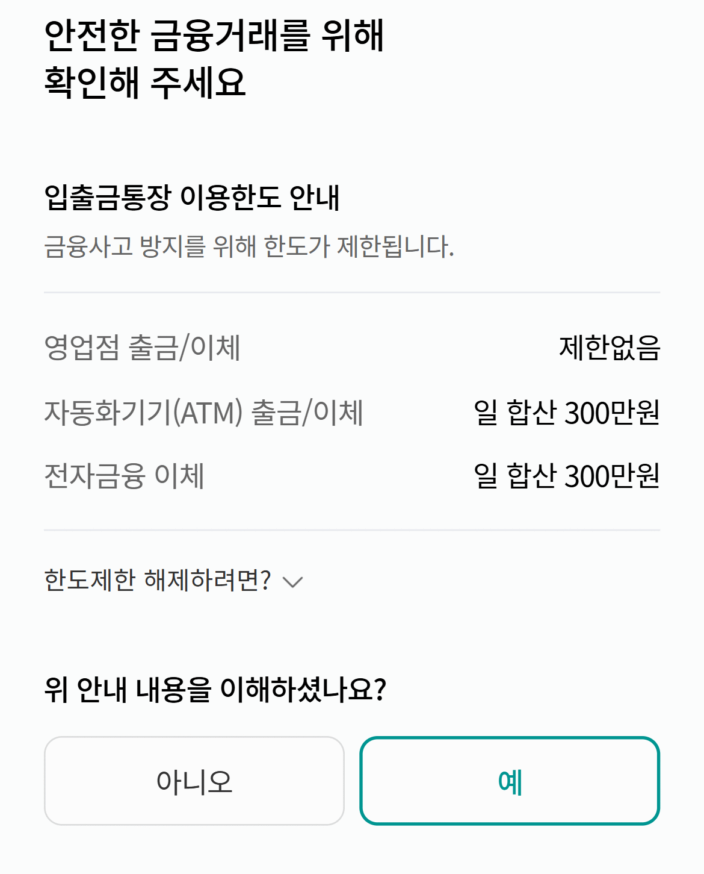

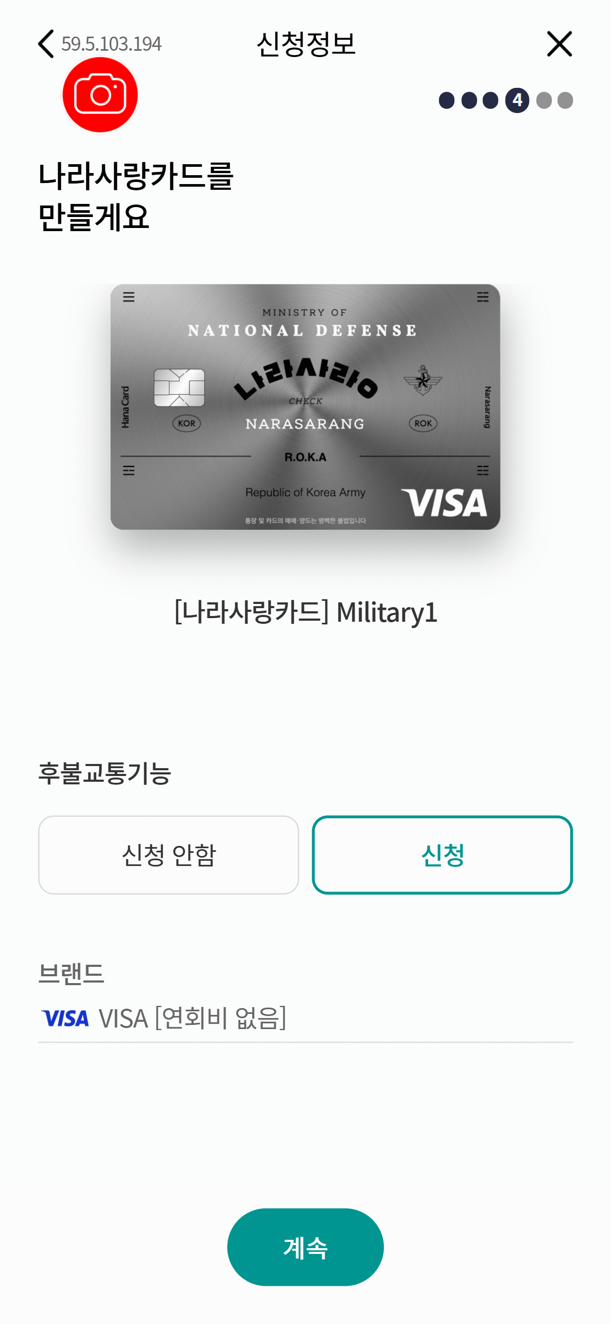
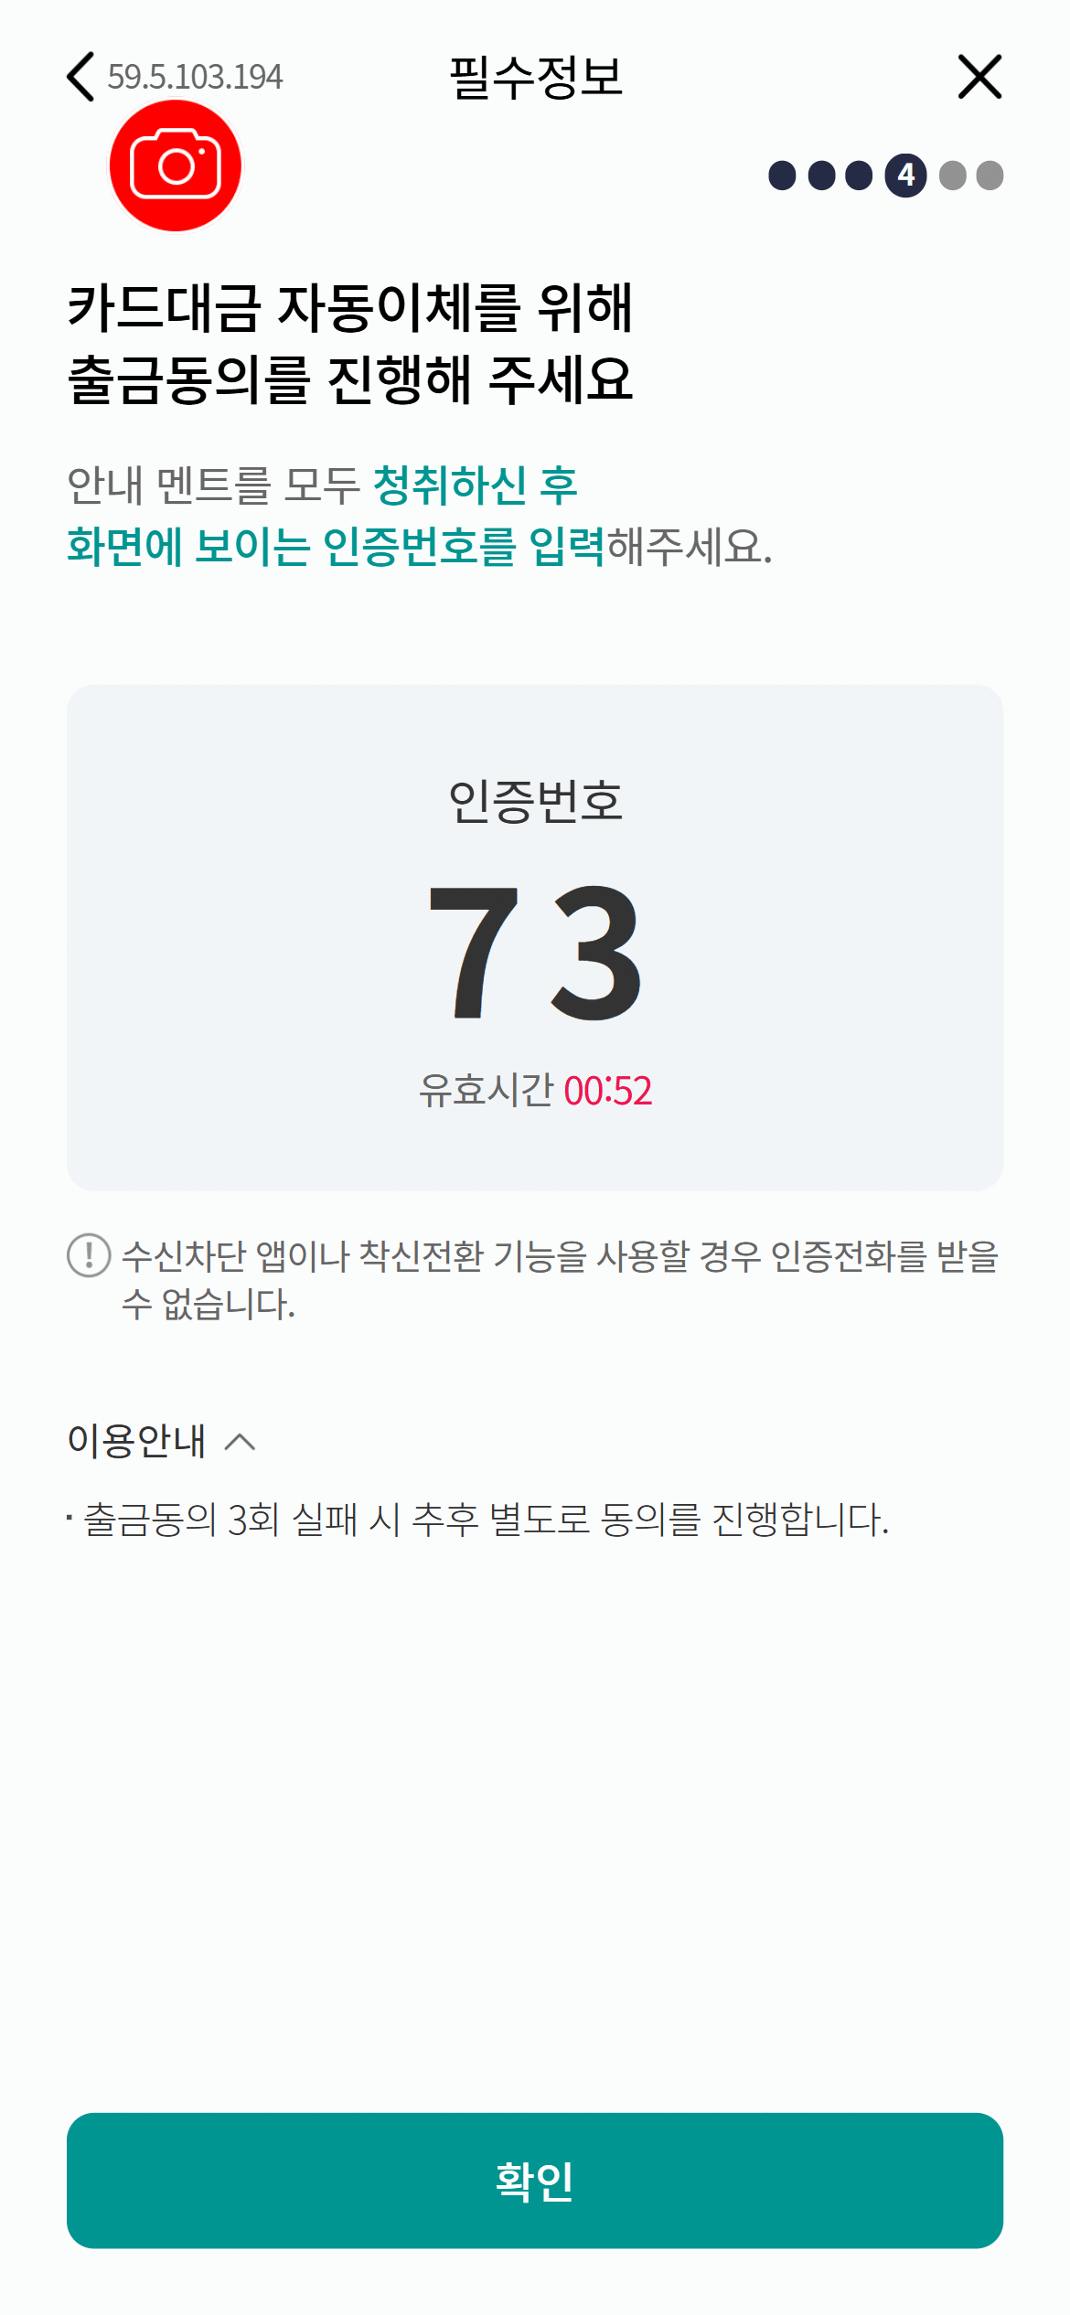
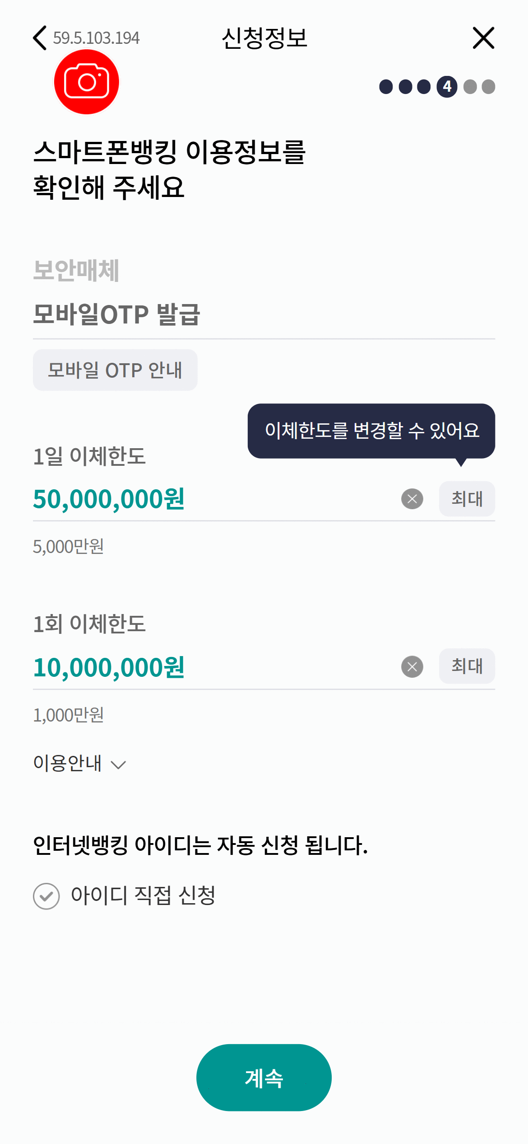
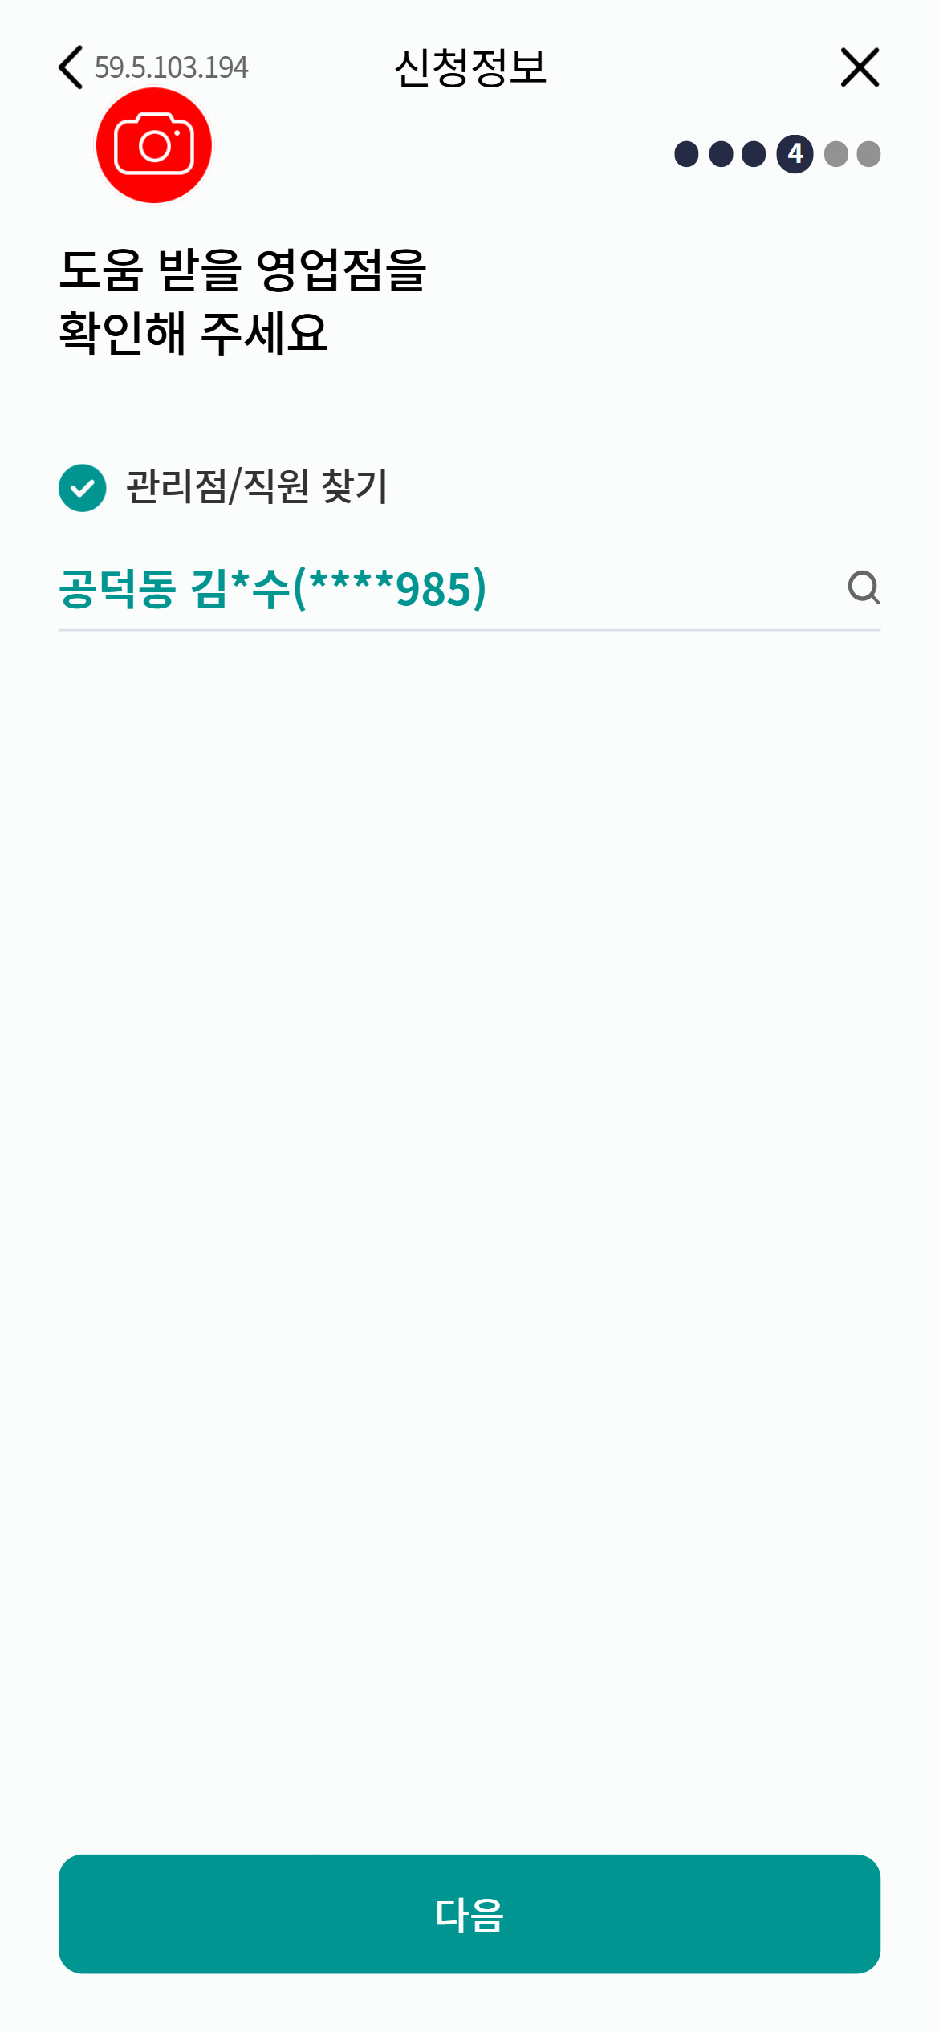


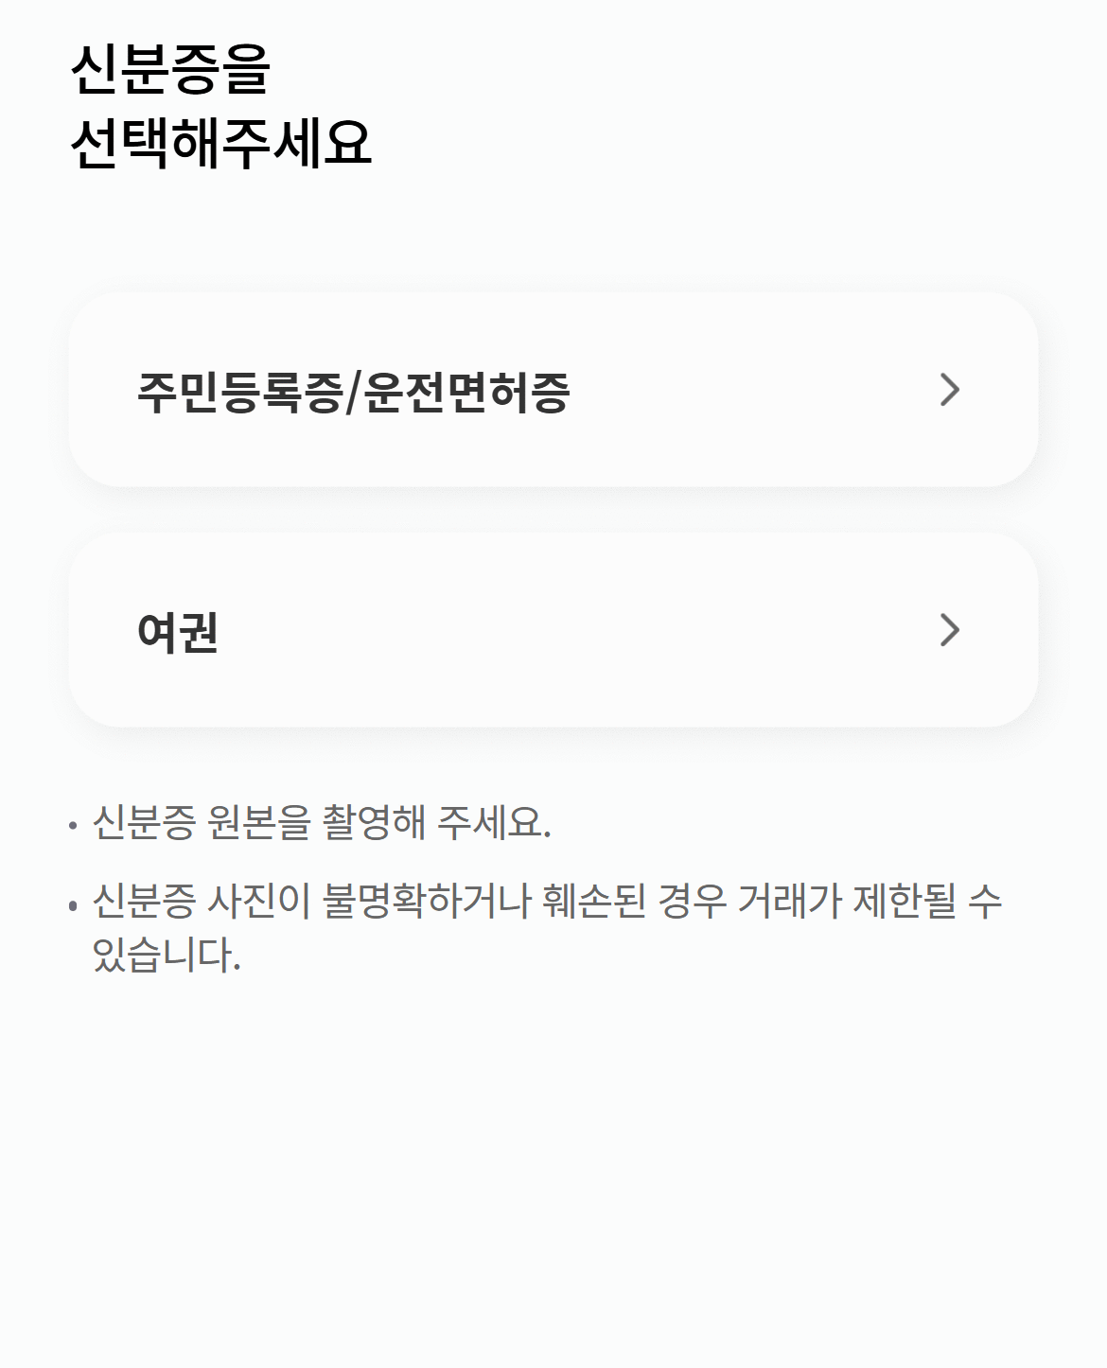
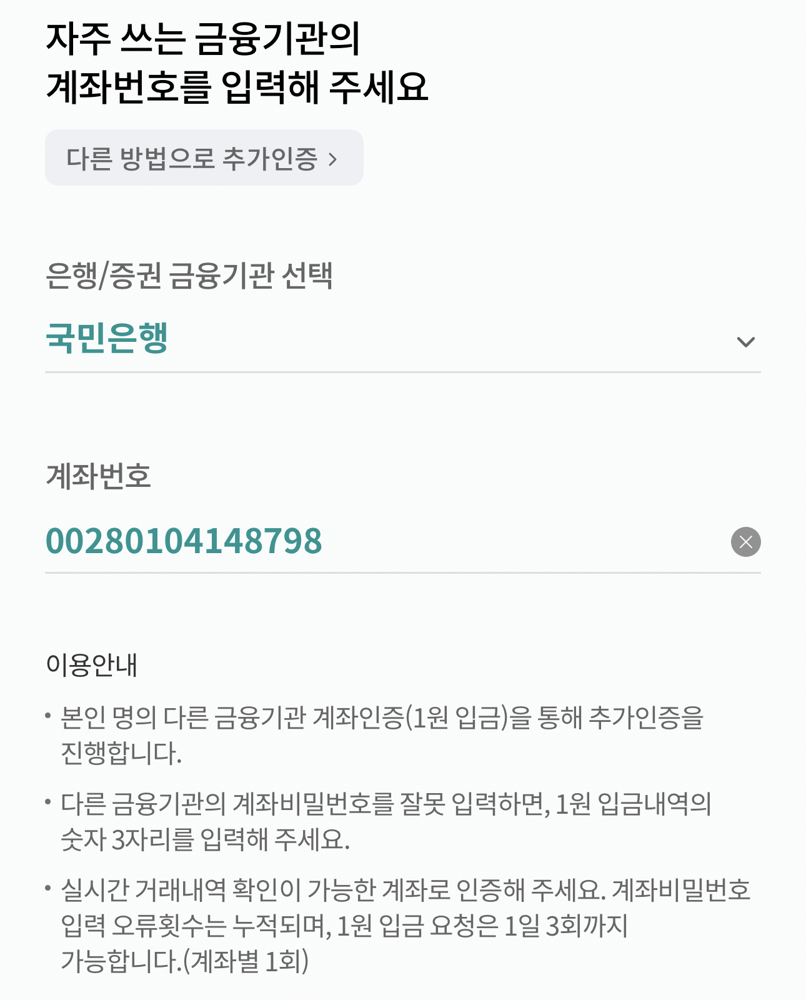
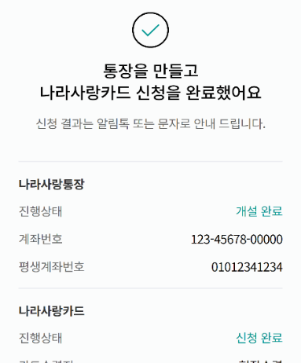

QR
나라사랑 하나통장 및 카드 개설
01. QR코드 촬영 > 통장 및 카드 만들기 선택 > 본인확인 및 약관동의
▶
▶
▶
02. 약관동의 > 기본정보 입력 > 금융거래 정보 확인
▶
▶
▶
★카드발급 시 필수 입력
03. 카드신청정보 입력 > 카드출금 동의 > 전자금융 신청 > 영업점 선택
▶
▶
▶
04. 신분증 촬영 및 진위 확인 > 추가인증 > 통장 개설 및 카드 신청 완료
2만원 청약 쿠폰받고
상품가입하려면
청약 가입페이지로!
이미 청약이 있다면,
하나원큐 앱 설치페이지로!
▶
▶

Slide 3
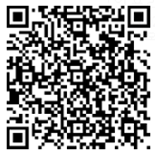
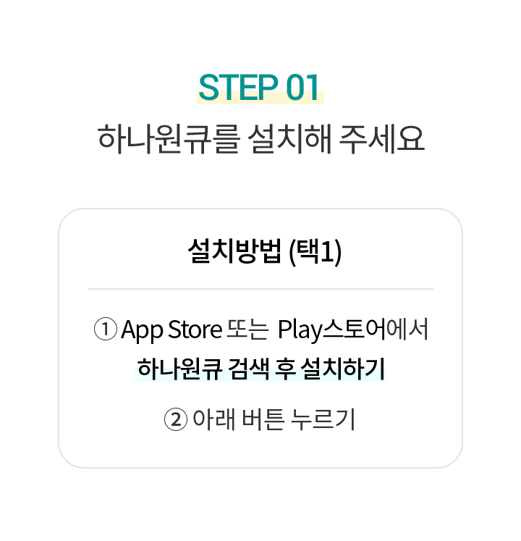
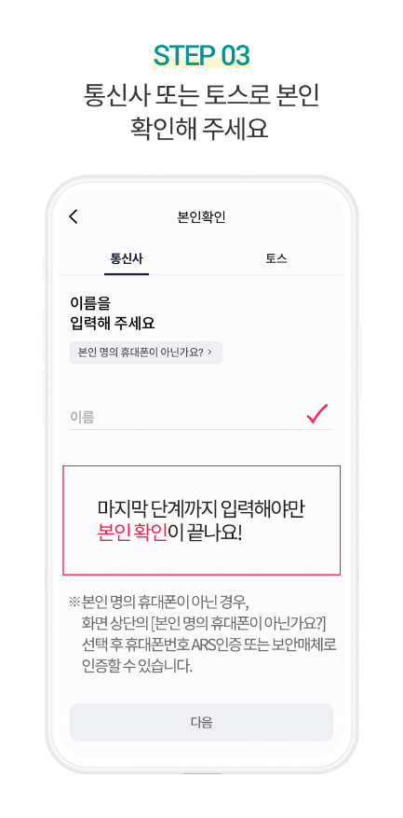
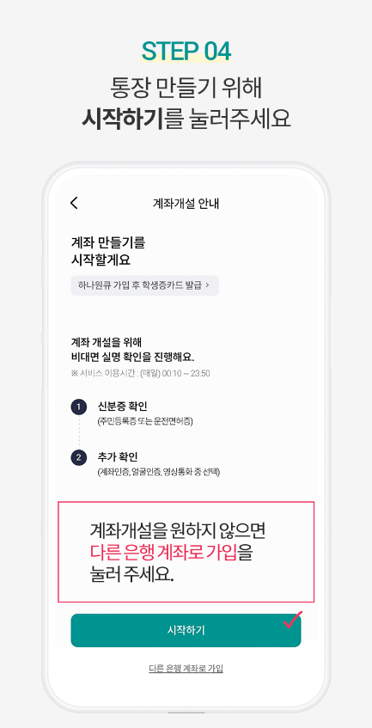
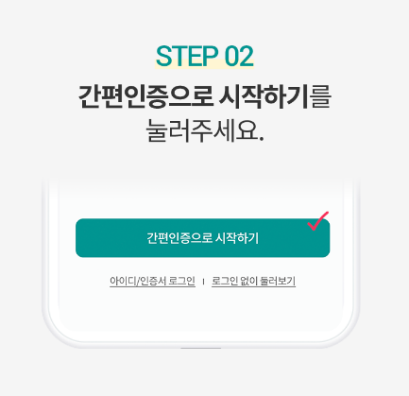
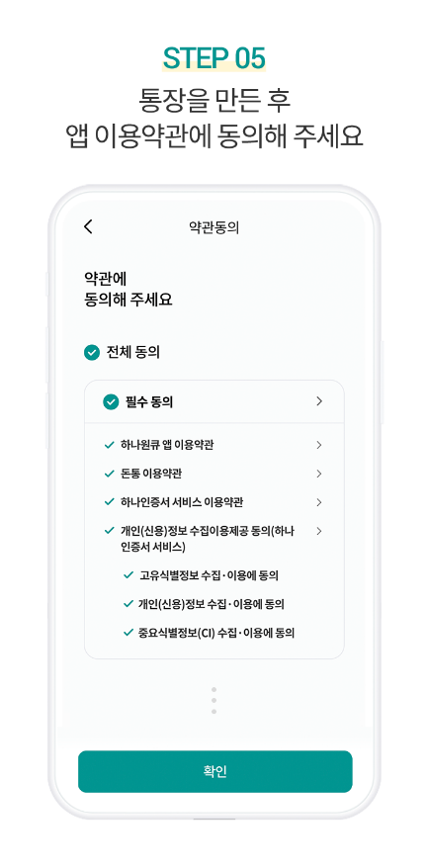
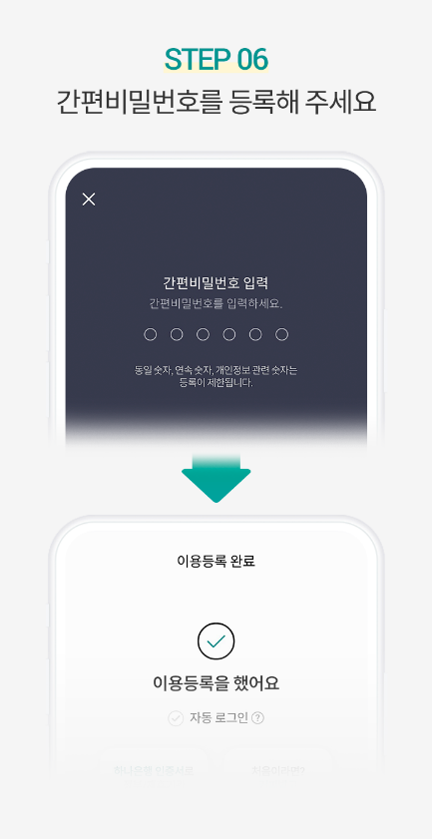

하나원큐 설치 안내
하나은행 첫 거래 손님이라면
하나원큐로
편하게~
자산관리의 시작
한번에 편하게 관리
든든한 금융생활
다양한 상품, 안전한 이체
※ 하나원큐는 하나은행 대표 스마트폰뱅킹 브랜드입니다.

Slide 4
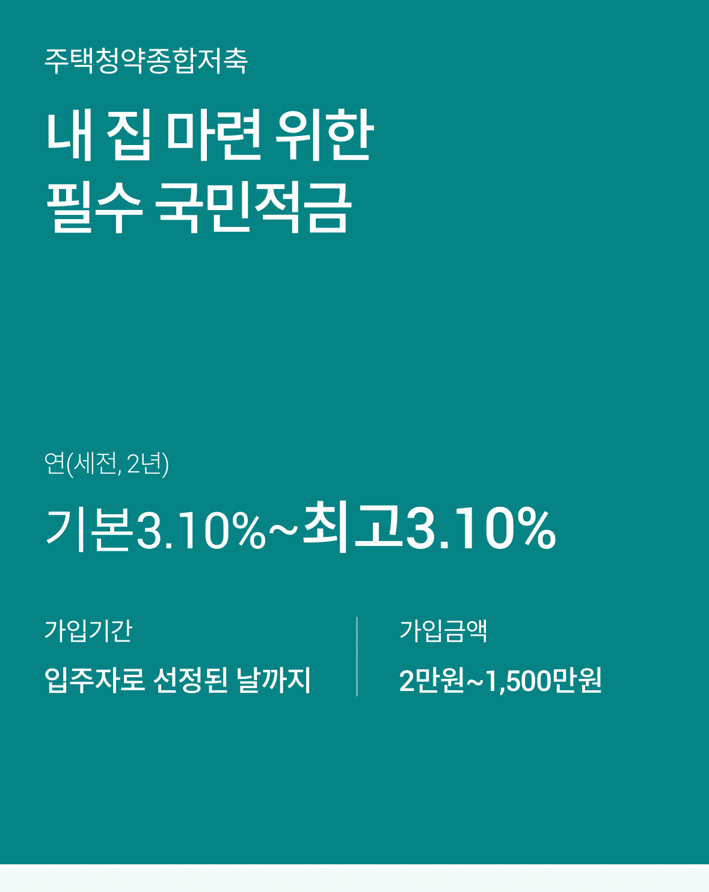
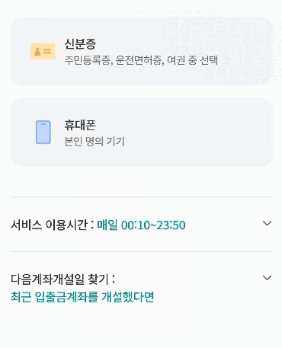
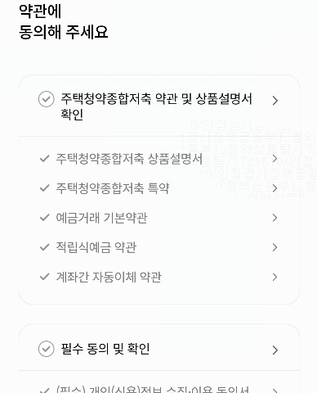

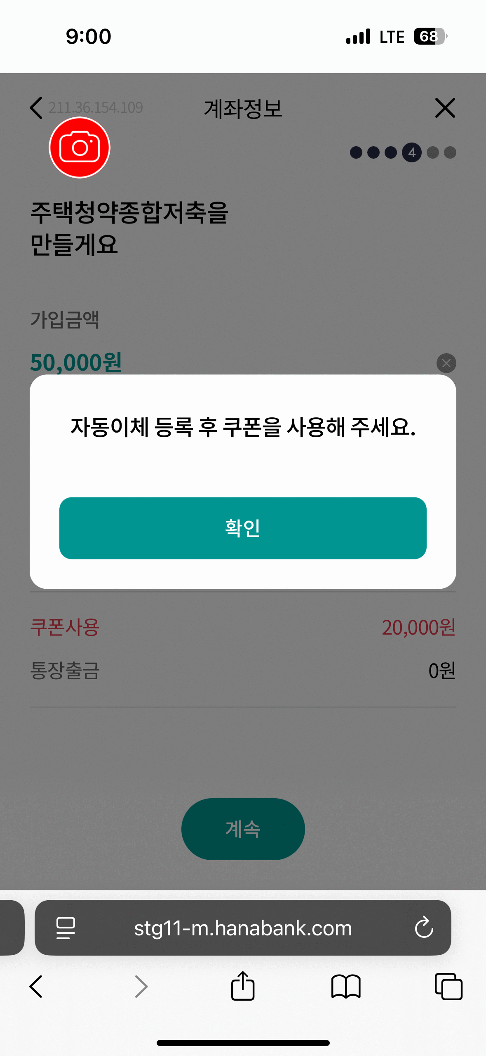
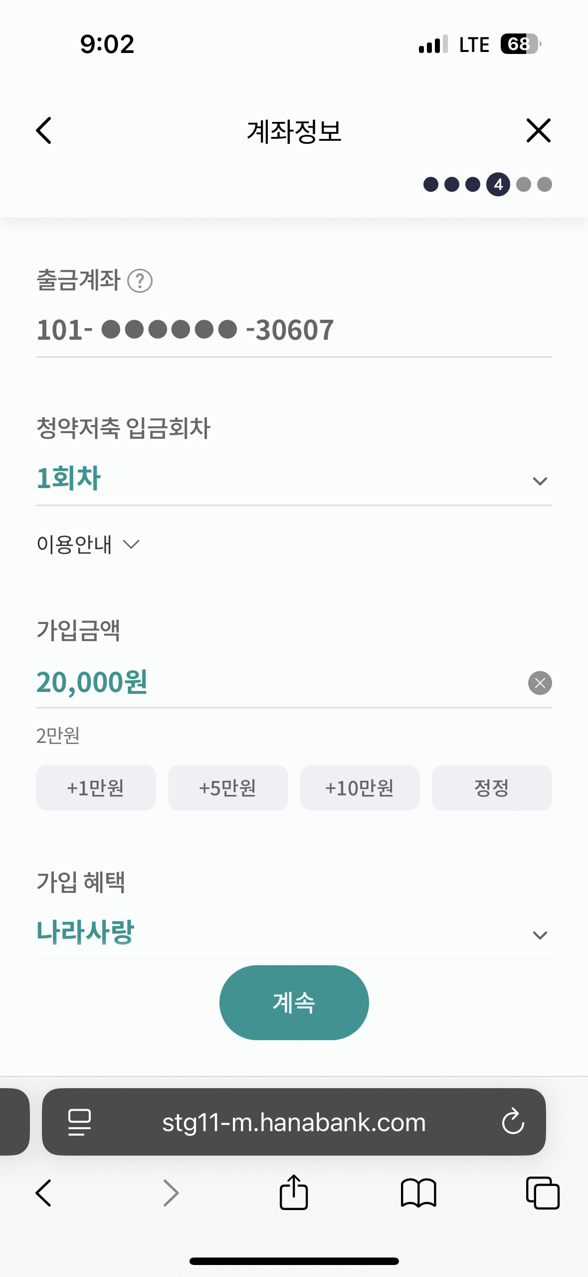
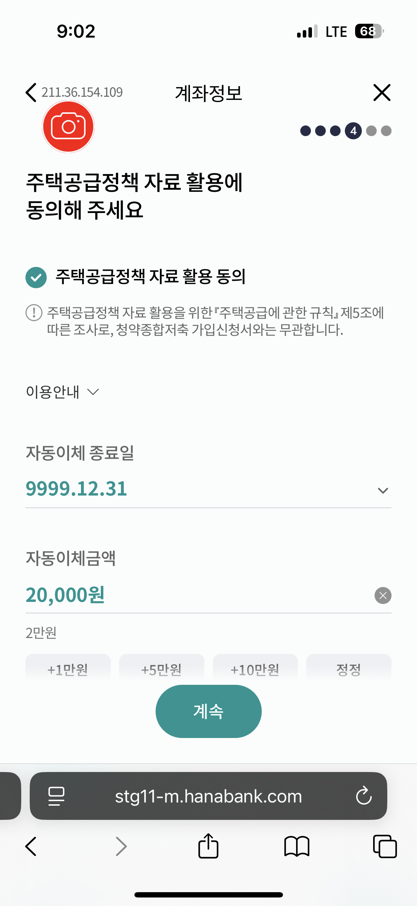
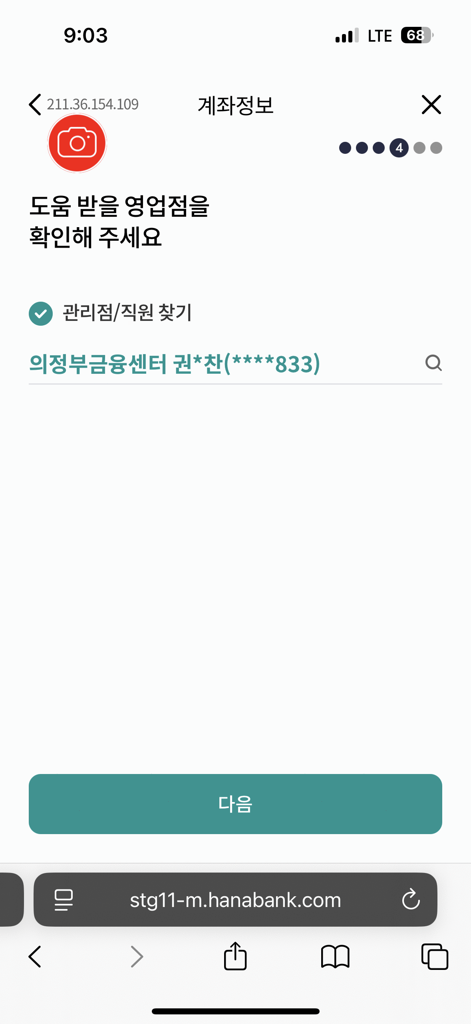
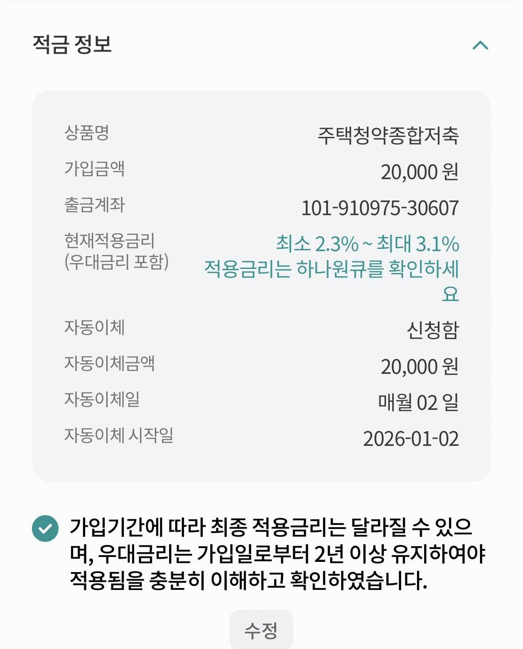
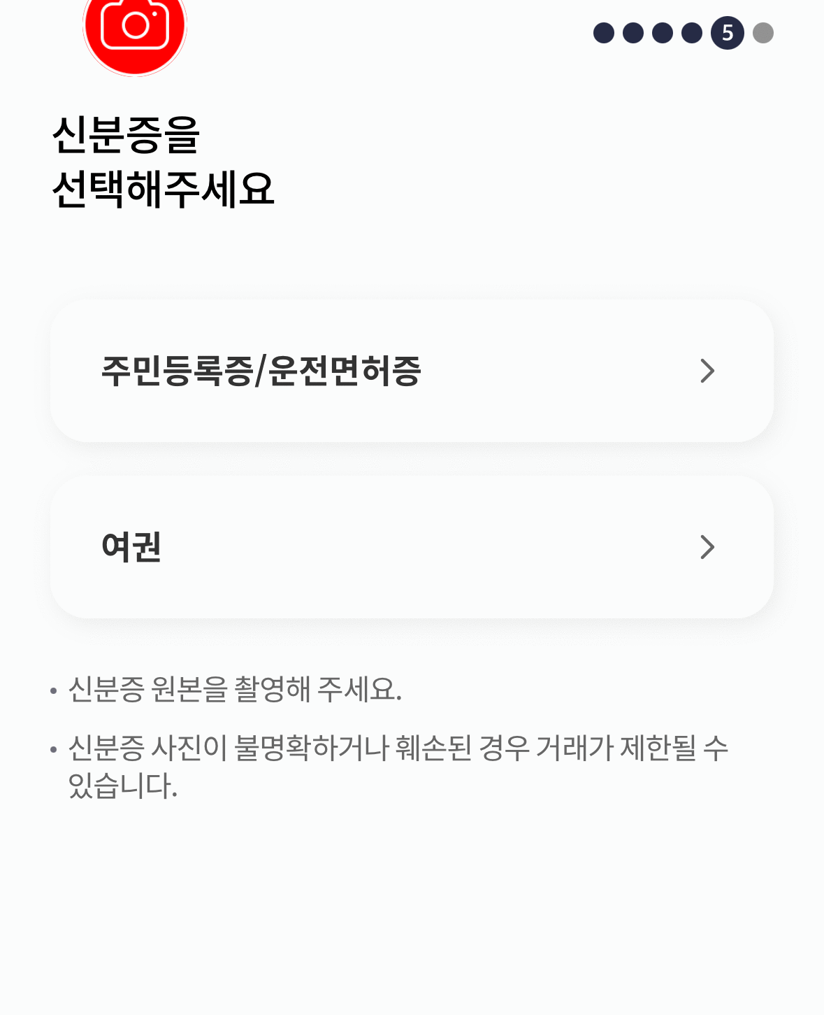
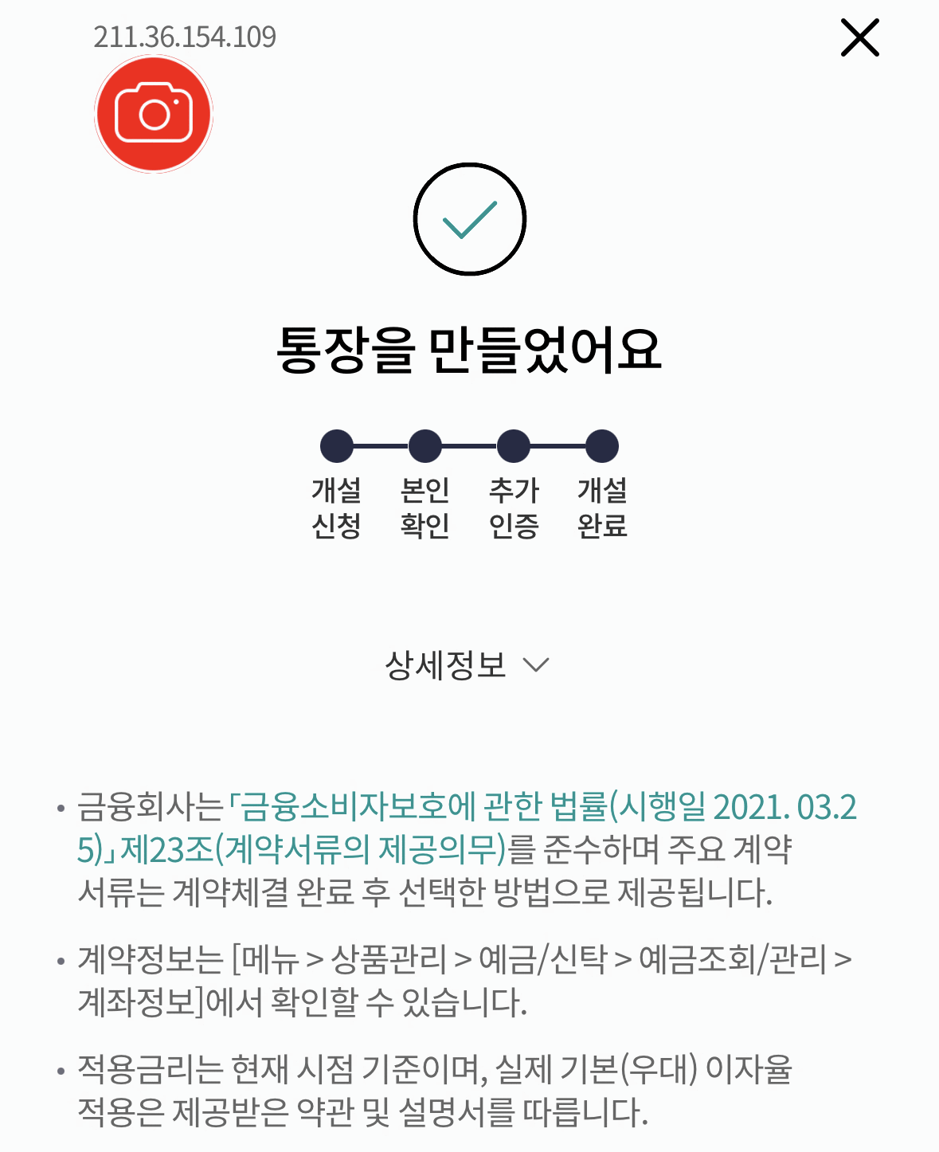

QR
하나 주택청약종합저축 가입 안내
「나라사랑 하나통장」 신규하면
「하나 주택청약종합저축」 2만원 쿠폰을 받을 수 있어요!
※ 통장 가입 즉시 제공
01. QR코드 촬영 > 가입 신청하기 선택 > 본인확인 및 약관동의
▶
▶
▶
02. 자동이체 등록 후 쿠폰 선택 > 쿠폰(자동)등록 > 영업점 확인
▶
▶
▶
03. 가입정보 확인 > 신분증 확인 > 가입 완료
▶
▶
쿠폰 확인하는 방법
하나원큐 설치 후 MY하나 > 쿠폰함에서 청약 쿠폰을 확인하세요!
나라사랑 하나통장 신규 시 주택청약종합저축 가입 가능한 나라사랑 청약쿠폰이 제공됩니다.

Slide 5
QR
하나 장병내일준비적금 안내
「하나 나라사랑카드」 발급하고 사용하면
「하나 장병내일준비적금」 연 1% 우대금리 혜택을 받을 수 있어요!
※하나원큐 앱 장병내일준비적금 가입시 필수
하나 장병내일준비 적금 상품안내
나라사랑 하나통장 상품 안내
가입대상 | 현역병, 상근예비역, 사회복무요원, 대체복무요원(1인 1계좌) ① 가입일로부터 남은 의무복무기간이 1개월 이상인 장병 ② 「장병내일준비적금 자격확인서」 원본을 제출한 장병(단, 대체복무요원은 복무확인서 제출 가능)
계약기간 | 1개월 ~ 24개월(일 단위)
저축금액 | 월 10만원 ~ 30만원(원 단위) ※ 판매금융기관 합산 월 최대 55만원 한도 내
적용이율 | 최고 연 10.20% 제공(기본+우대이율) (2026.01.12 기준, 세전)
 | 기간 |  | 1개월 ~ 12개월 미만 |  | 12개월 ~ 15개월 미만 | 15개월 ~ 24개월 이하
 | 금리 | 기본 | 연 3.50% |  | 연 4.00% | 연 5.00%
 |  | 최고 | 연 8.70% |  | 연 9.20% | 연 10.20%
우대금리 제공조건 | 아래 항목을 충족하는 경우, 최고 연 5.20%(세전)의 우대금리를 만기 해지시 제공
 | 우대항목 |  | 제공금리 | 내용
 | 주택청약 종합저축 |  | 연 1.00% | 이 예금 가입일로부터 3개월이 되는 달의 말일 기준으로 하나은행 주택청약종합저축보유한 경우
 | 군급여이체 또는 카드 결제 |  | 연 1.00% | 이 예금 가입 후 만기 전전월의 말일까지 본인명의 하나은행 입출금통장을 통해 3회 이상 군급여 입금실적을 보유하거나, 하나카드(체크/신용) 결제 실적이 3회 이상 있을 경우
 | 기초생활 수급자 |  | 연 3.00% | 이 예금 가입 후 만기 전일까지 하나은행 영업점을 방문하여 ‘기초생활수급자＇임을 증빙하는 서류’를 제출하는 경우
 | 군인공제회 병회원 |  | 연 0.20% | 이 예금 가입 후 만기 전전월의 말일을 기준으로 군인공제회 병(兵)회원 저축상품가입(초회납 완료)을 통해 회원자격을 취득한 경우
매칭지원금 (사회복귀 지원금) | 가입자의 목독 마련을 위해 국가예산으로 지급되는 저축장려금(※ 조건충족시 제공) [만기 예상 수령액(예시)_20개월동안 월 55만원(금융기관합산 고객별 2개 이상 적금가입)기준]
납입원금 : 1,100만원
은행이자(연7.2%) :693,000원
매칭지원금 : 1,100만원
* 납입 원금의 100%
약 2,269만원
자산형성 후 사회 진출
※ 은행과 국방부(병무청)간 업무협약에 의해 운영되는 상품으로 정부 지원금 등 상품 상세 내용은 상품설명서 및 약관 참조

Slide 6
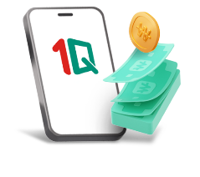
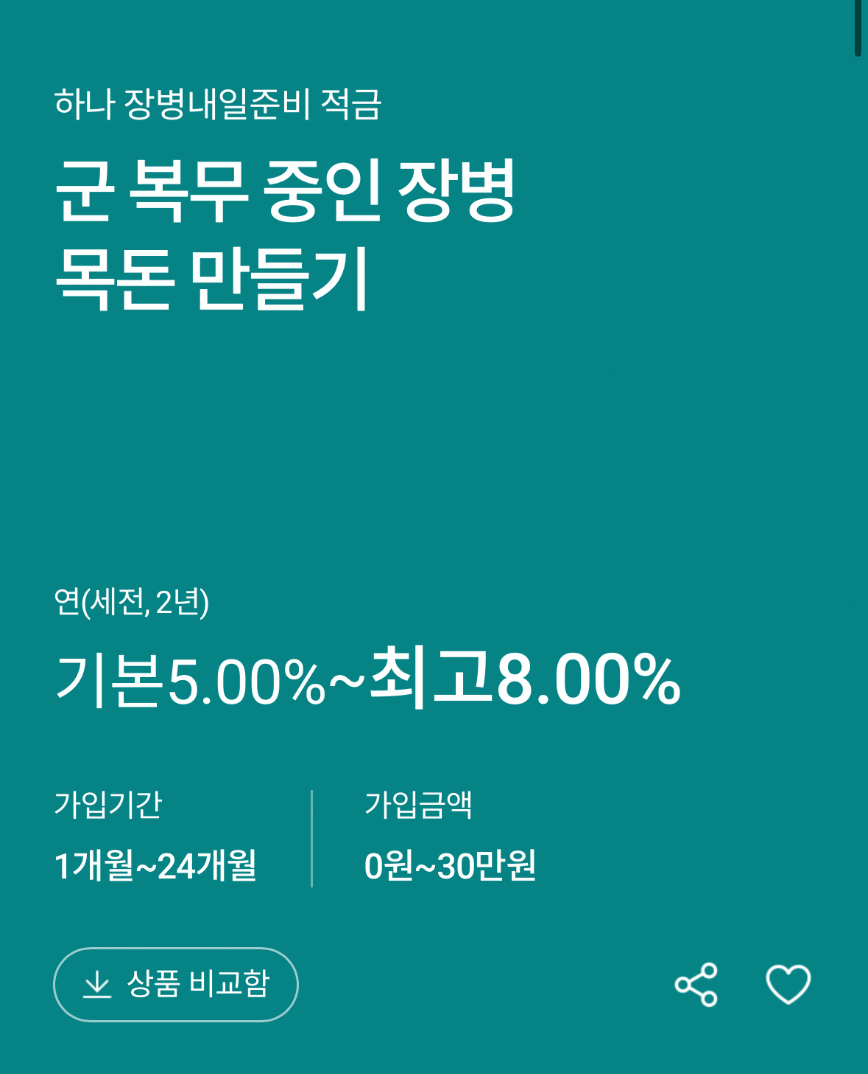
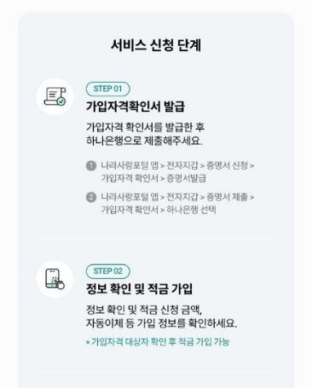
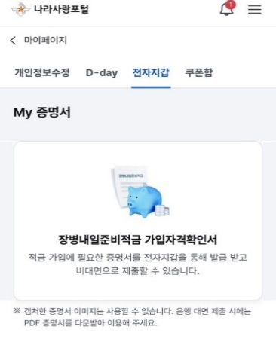
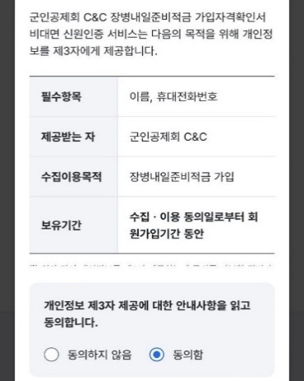
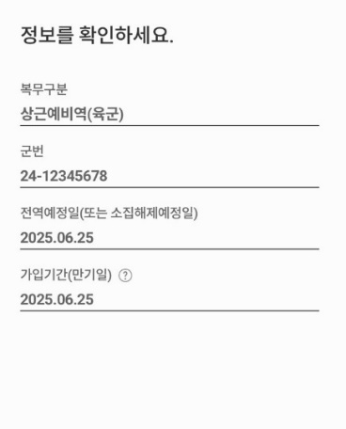
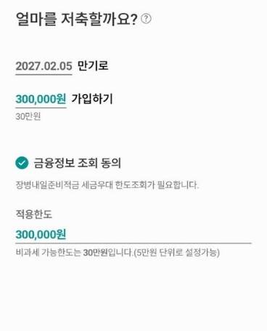
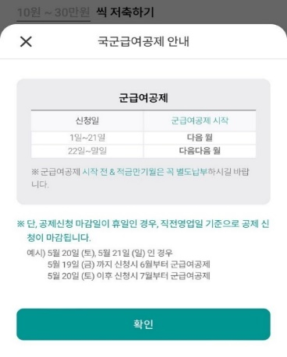
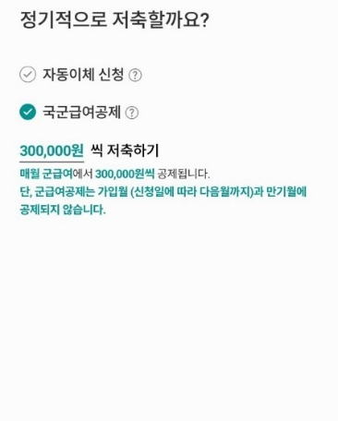
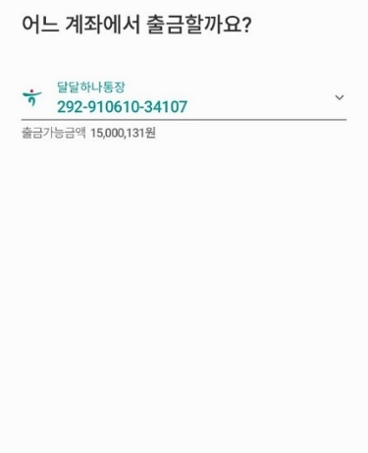
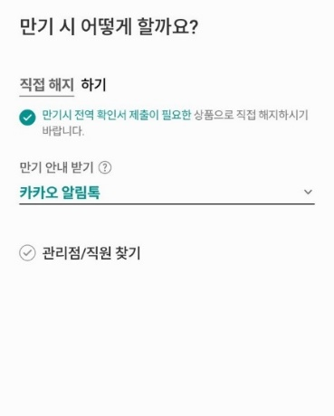
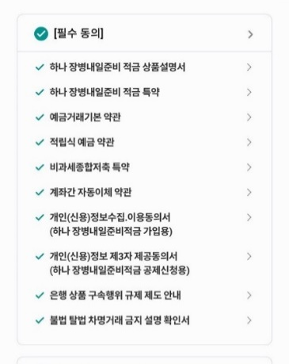
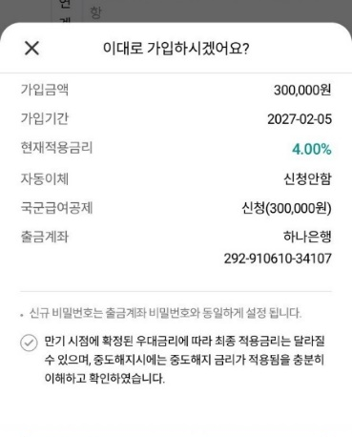
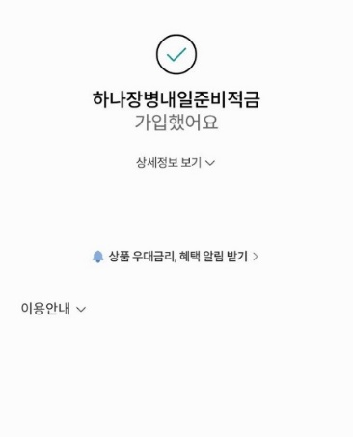

QR
하나 장병내일준비적금 상품 가입
01. QR코드 촬영 > 가입 신청하기 > 나라사랑포털 앱 > 가입자격확인서(제출은행 : 하나은행)]
서비스 신청 단계
가입자격확인서 발급
1
나라사랑포털APP에서 증명서를 발급하시고,
제출은행은 '하나은행' 선택하여 제출해주세요.
▶
적금 가입 체크 사항
2
가입 시 정보 확인 및 적금 금액 신청, 자동이체 등
가입정보를 꼼꼼히 확인하시고 가입해주세요.
02. 가입 전 확인사항 > 납입금액 선택 > 군급여 공제 안내 > 군급여공제 금액 선택
나라사랑포털 앱 확인
증명서 제출은행 ‘하나은행‘ 으로 선택!
▶
▶
▶
03. 군여공제 안내사항 확인 > 자동이체 확인 > 만기 시 해지 안내 확인
▶
▶
▶
전역 확인서 제출 필요로
직접 해지만 가능!
04. 약관 동의 > 가입정보 확인 > 상품가입 완료
▶
▶

Slide 7
유의사항 안내
[공통]
※ 이 예금은 예금자보호법에 따라 원금과 소정의 이자를 합하여 1인당 “1억원까지”(본 은행의 여타 보호상품과 합산) 보호됩니다.
※우대금리와 우대서비스 내용 및 대상요건은 변경 가능하며 변경 시 변경사유, 변경내용 등을 변경 시행일 1개월 전 1개월 동안
하나은행 홈페이지 또는 영업점에 고시합니다.
※상품 관련 자세한 사항은 상품설명서 또는 하나은행 홈페이지(www.kebhana.com)를 참조하시거나, 고객센터(1599-1111,0,1)
또는 영업점으로 문의하여 주시기 바랍니다.
※ 금융소비자는 해당 상품 또는 서비스에 대하여 설명 받을 권리가 있습니다.
※ 금융상품에 관한 계약을 체결하기 전에 금융상품 설명서 및 약관을 읽어 보시기 바랍니다.
[하나 장병내일준비적금]
※ 중도해지시 약정한 금리보다 낮은 중도해지금리가 적용되며, 비과세 및 1% 이자지원금과 매칭지원금 혜택을 받을 수 없습니다.
※ 이 예금의 우대금리 제공을 위한 최소 유지기간보다 적금의 계약기간이 짧은 경우 우대금리가 미적용됩니다.
※ 현역병에서 사회복무요원으로 역종변경된 경우 현역병 적금 만기일 이후 역종변경사실이 기재된 병적증명서를 제출하고 만기해지 가능하며,
사회복무요원 자격으로 최대 3개월 추가가입할 수 있습니다. (단, 추가가입은 다른은행에서만 가능)
※ 비과세저축 한도변경 불가합니다. (단, ’25.1.1까지 가입한 계좌는 1회에 한하여 비과세저축 한도변경 가능하며,
’25.1.1까지의 비과세저축 한도변경 이력은 횟수에 포함하지 않음)
※ 비과세저축 한도는 5만원 단위로 설정됩니다. (단, ’25.1.1까지 가입한 계좌는 기존에 설정한 비과세저축 한도 유지 가능)
※ 이 예금은 예금자보호법에 따라 원금과 소정의 이자를 합하여 1인당 “1억원까지”(본 은행의 여타보호상품과 합산) 보호됩니다.
※ 중도해지금리 및 만기후 금리 등 자세한 내용은 상품설명서 및 하나은행 홈페이지(www.kebhana.com)를 참조하시거나, 하나은행고객센터(1599-1111) 또는 가까운 영업점으로 문의하시기 바랍니다.
[주택청약종합저축]
※ 이 금융상품은 예금자보호법에 따라 보호되지 않으나, 주택도시기금의 조성재원으로 정부가 관리하고 있습니다.
※ 주택청약종합저축은 주택도시기금 수탁은행에서 취급하며, 하나은행은 주택도시기금 수탁은행입니다.
※ 주택청약종합저축의 모든 업무 내용은 법령인 『주택공급에 관한 규칙』이 우선적으로 적용됩니다.
※ 소득공제의 기준 및 금액은 납세자의 상황 등에 따라 다르며, 향후 관련 법률의 변경에 따라 변동될 수 있습니다.
※ 금융상품에 관한 계약을 체결하기 전에 금융상품 설명서 및 약관을 읽어보시기 바랍니다.
※ 금융소비자는 해당 상품 또는 서비스에 대해 설명을 받을 권리가 있습니다.
※ 본 홍보물은 법령 및 내부통제기준에 따른 절차를 거쳐 제공됩니다. 본 홍보물은 2026년 11월 30일까지 유효합니다.
[하나카드]
※ 하나 나라사랑카드 발급 시, 하나은행 계좌 발급이 필요합니다.
※ 금융상품에 관한 계약을 체결하기 전에 금융상품 설명서 및 약관을 읽어 보시기 바랍니다.
※ 카드 발급 시 상품설명서 및 상품약관을 반드시 확인하시기 바랍니다.
※ 신용카드 발급이 부적정한 경우(개인신용평점 낮음 등) 카드발급이 제한될 수 있습니다.
※ 카드이용대금과 이에 수반되는 모든 수수료를 지정된 대금 결제일에 상환하여야 합니다.
※ 하나은행은 예금자보호법상 부보금융기관이며, 하나카드는 부보금융기관이 아닙니다.
※ 하나은행과 하나카드는 상호 채무를 보증하지 않습니다.
※ 상품명: 하나 나라사랑카드(체크) : 국내전용, 국내외겸용(Visa) 연회비 없음.
※ 금융소비자는 해당 상품 또는 서비스에 대하여 설명을 받을 권리가 있습니다.
※ 상환능력에 비해 신용카드 사용액이 과도할 경우, 귀하의 개인신용평점이 하락할 수 있습니다.
※ 개인신용평점 하락 시 금융거래와 관련된 불이익이 발생할 수 있습니다.
※ 일정기간 원리금을 연체할 경우, 모든 원리금을 변제할 의무가 발생할 수 있습니다.
※ 연체이자율(약정이율+최대3%)은 손님별.이용상품별로 차등 적용되며, 법정 최고금리(20%)를 초과하지 않습니다.
※ 약정이율은 상법 상 상사법정이율과 상호금융 가계자금대출금리*중 높은 금리
* 한국은행에서 매월 발표하는 가장 최근의 비은행 금융기관 평균대출금리(신규대출 기준)

